Slide 1
Mi contrato

Slide 2
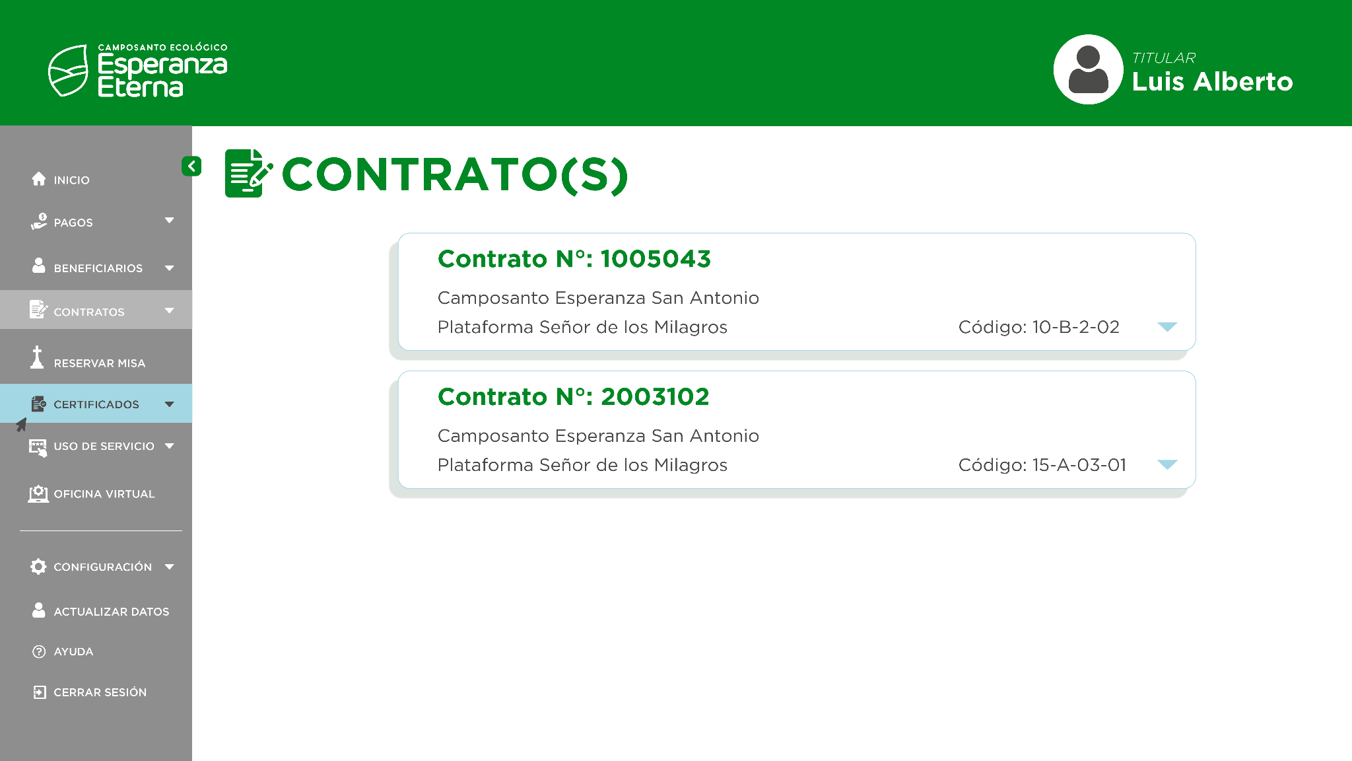


Slide 3
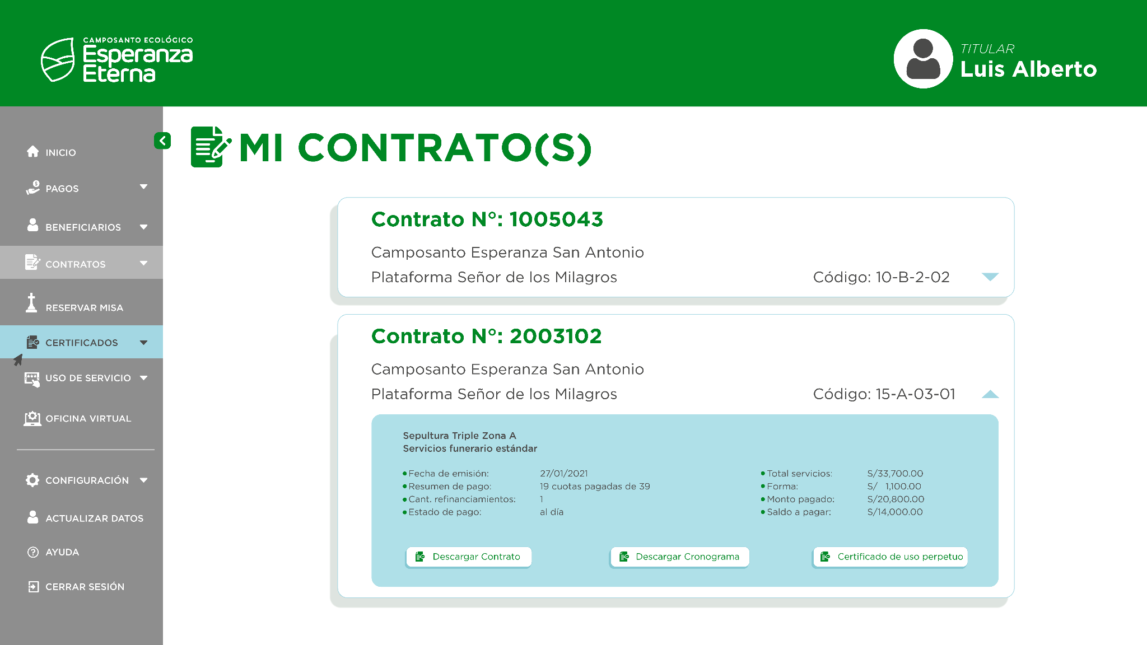


Slide 4
Beneficiarios

Slide 5
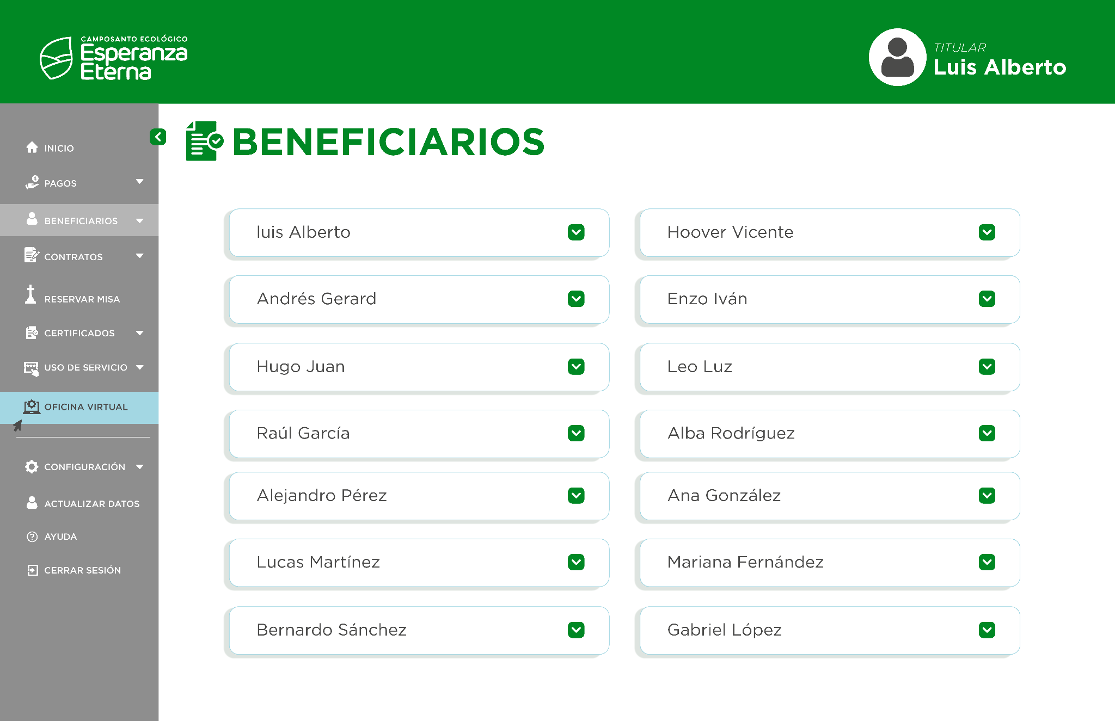

Slide 6
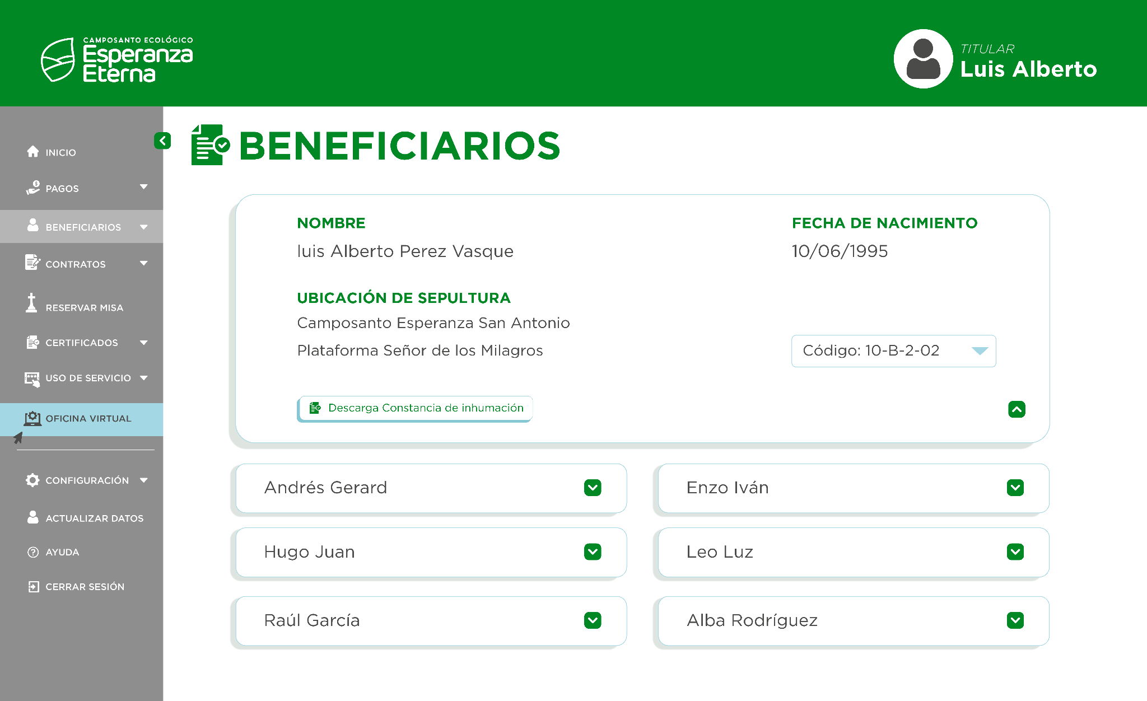
Debe decir “Fecha de fallecimiento”

Slide 7
Datos personales

Slide 8
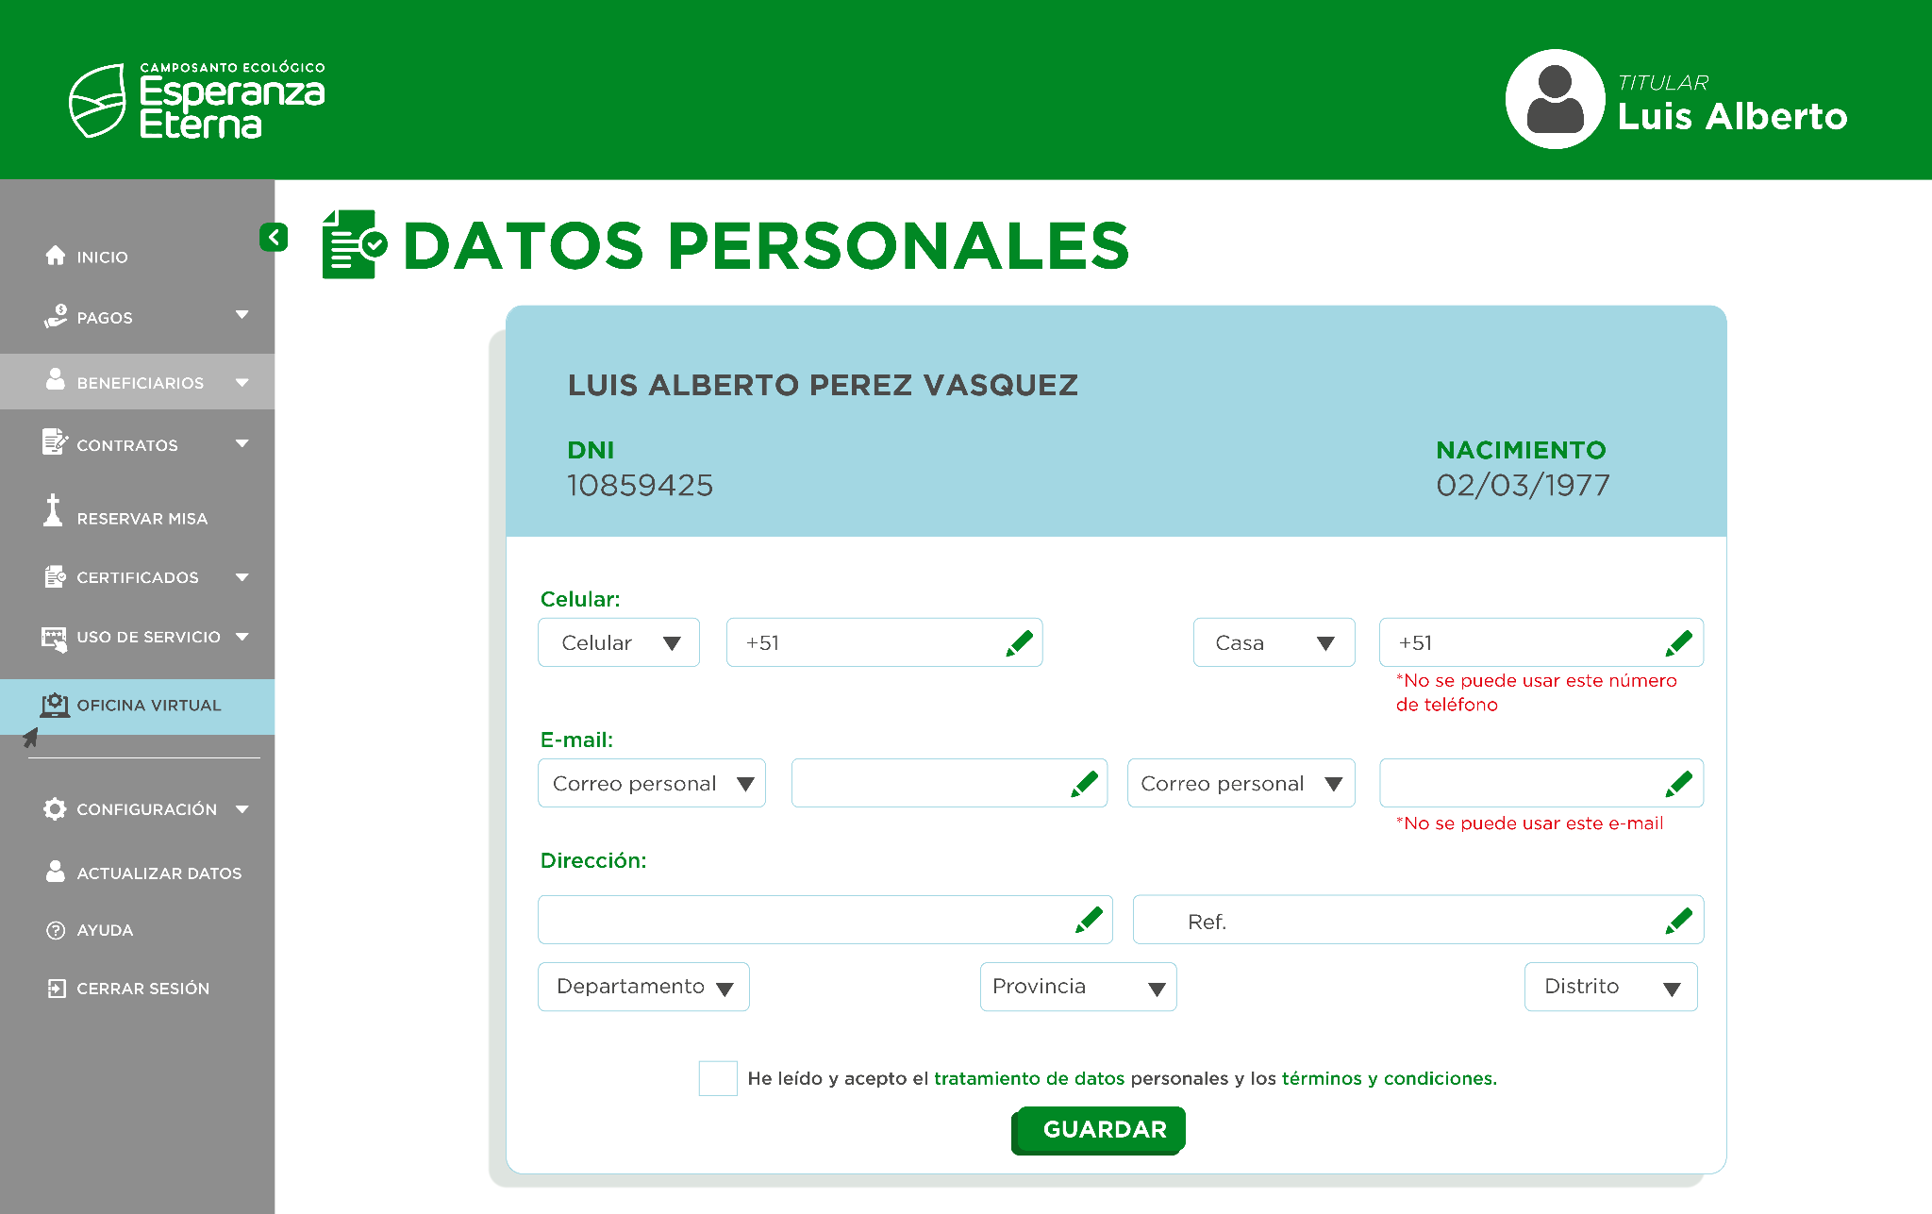

Slide 9
Colores y tipografía

Slide 10


#09661D
#008824
#A3D7E3
#629EA4
#888888
#4A4A49
TIPOGRAFÍA
- Heavitas (TEXTO SOLO EN MAYÚSCULAS)
- Gotham (Texto en mayúsculas y minúsculas)

Slide 11





Botón activo
Botón activo con cursor encima
Botón inactivo
FONDO DE PANTALLA
BLANCO
Fondo: celeste #A3D7E3
Borde: celeste oscuro #629EA4
Letras: plomas #4A4A49
Fondo: blanco
Borde: celeste #A3D7E3
Letras: plomas #4A4A49
Fondo: plomo #888888
Borde: plomo oscuro #4A4A49
Letras: plomo oscuro #4A4A49
FONDO DE PANTALLA
VERDE
Fondo: blanco
Borde: verde oscuro #09661D
Letras: verde #008824
Fondo: celeste #A3D7E3
Borde: verde oscuro #09661D
Letras: plomo oscuro #4A4A49

Slide 12
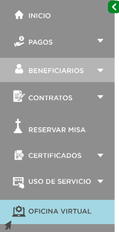

Botón activo
Botón activo con cursor encima
Sombrear donde se encuentra el usuario
ESTADO DE COLORES DE LA BARRA DE MENU
Fondo: plomo #888888
Letras y flecha: blanco
Fondo: celeste #A3D7E3
Letras y flecha: plomas #4A4A49
FLECHAS HORIZONTALES Y VERTICALES
Fondo: celeste #A3D7E3
Flecha: blanco
Fondo: verde #008824
Flecha: blanco

